Slide 1



PERTEMUAN III
BEING A LEADER
(MENJADI SEORANG PEMIMPIN)
Dr. KHAIDARMANSYAH, S.H.,M.Pd

Slide 2
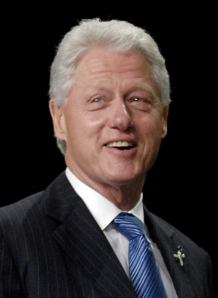
Harga sebuah kesuksesan adalah kerja keras, dedikasi terhadap pekerjaan, dan penentuan apakah kita menang atau kalah, kita telah mengerahkan kemampuan diri kita yang terbaik untuk pekerjaan tersebut - Vince Lombardi.
Sukses bukanlah kunci kebahagiaan. Kebahagiaan adalah kunci kesuksesan. Jika kamu mencintai pekerjaanmu, kamu akan menjadi orang yang sukses - Albert Schweitzer

Slide 3

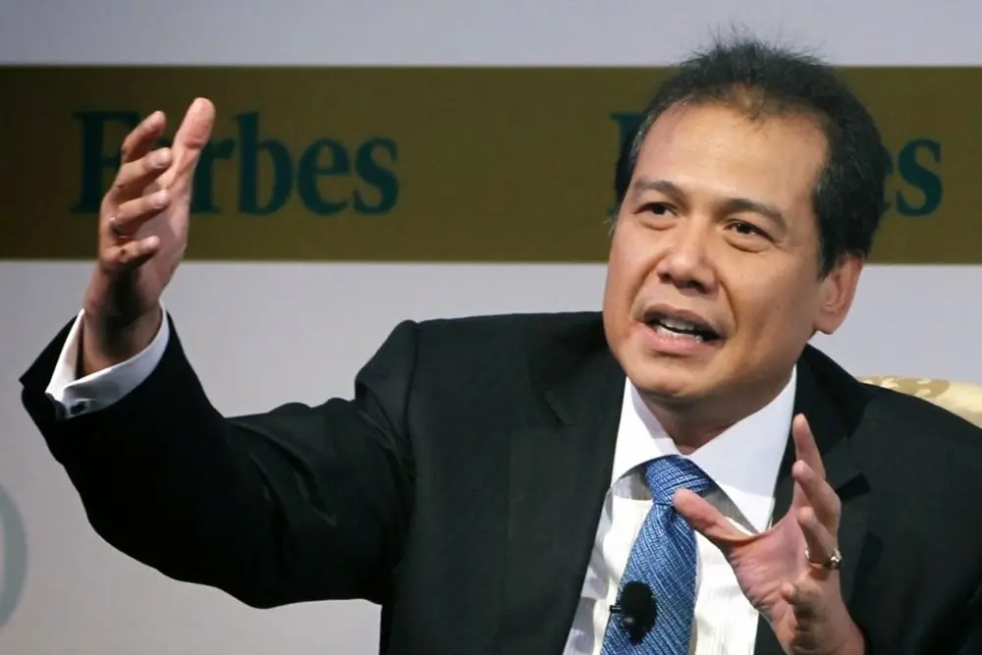
Sukses tergantung pada persiapan sebelumnya dan tanpa persiapan pasti akan terjadi kegagalan - Confucius.
Jadilah Sukses Seperti yang Kamu Bayangkan

Slide 4

BAGAIMANA MENJADI PEMIMPIN ???

Slide 5
Setiap orang pasti pernah merasakan menjadi seorang pemimpin, entah itu di lingkungan sekolah, tempat kerja, atau untuk dirinya sendiri.
Momen tersebut akan membantu memunculkan kualitas dan gaya kepemimpinan dalam diri seseorang.
Pemimpin bukan sekadar memerintah orang di bawahnya.
Sosok pemimpin membantu diri mereka sendiri dan orang lain untuk melakukan hal yang benar.
Mereka menetapkan arah, membangun visi yang menginspirasi, dan menciptakan sesuatu yang baru.
Kepemimpinan adalah tentang memetakan ke mana harus pergi untuk berhasil sebagai tim atau organisasi.
Ketika seorang pemimpin menetapkan tujuan, mereka juga harus menggunakan keterampilan manajemen mereka untuk membimbing orang-orang mereka ke tujuan yang tepat, dengan cara yang efektif dan efisien

Slide 6

Kepemimpinan menggambarkan hubungan yang erat antara seseorang pemimpin dengan sekelompok manusia yang dipimpin karena adanya kepentingan bersama.
Kepemimpinan merupakan titik sentral dan dinamisator seluruh proses kegiatan organisasi.
Kepemimpinan mutlak diperlukan bila terjadi interaksi kerja sama antara dua orang atau lebih dalam mencapai tujuan organisasi

Slide 7

Paul Hersey dan Ken Blanchard mengemukakan bahwa esensi kepemimpinan adalah tercapainya tujuan melalui kerja sama kelompok.
Kepemimpinan seharusnya ditempatkan di depan baru kemudian diikuti dengan manajemen.
Mengapa kepemimpinan harus diletakkan terlebih dahulu, yaitu karena kepemimpinan pada dasarnya merefleksikan proses pemimpin menciptakan visi, mempengaruhi sikap, perilaku, pendapat, nilai- nilai, norma, dan sebagainya dari pengikut untuk mewujudkan visi tersebut

Slide 8
Peranan kepemimpinan adalah memberikan dorongan terhadap bawahan untuk mengerjakan apa yang dikehendaki pemimpin.
Oleh karena itu, kepemimpinan secara umum didefinisikan sebagai suatu seni bagaimana membuat orang lain mengikuti serangkaian tindakan dalam mencapai tujuan.
Tujuan ini merefleksikan nilai-nilai, motivasi, keinginan, kebutuhan, aspirasi yang diharapkan oleh pemimpin dan yang dipimpin.
Kata pimpin mengandung pengertian mengarahkan, membina atau mengatur, menuntun, dan juga menunjukkan ataupun mempengaruhi

Slide 9
ESENSI KEPEMIMPINAN
PENGARUH
PEMBERDAYAAN
PELAYANAN/
PENGABDIAN

Slide 10
PENGARUH
Esensi pertama dari kepemimpinan adalah pengaruh.
Seorang pemimpin seharusnya dapat membawa pengaruh yang positif bagi mereka yang dipimpinnya.
Sebuah organisasi akan berjalan dengan maksimal dan baik dalam rangka mewujudkan visi jika mendapat pengaruh positif yang kuat dari seorang pemimpin.
Pengaruh positif yang kuat ini akan menciptakan atmosfir yang kondusif bagi pertumbuhan dan kemajuan organisasi.
Pengaruh positif yang kuat ini lahir dari integritas.
Dari integritas lahir keteladanan dan wibawa sebagaimana pernah Sun Tzu nyatakan, “Pemimpin yang memimpin dengan teladan bukan dengan kekerasan”.
Pemerintahan yang bersih dan berwibawa lahir dari pemimpin yang berintegritas serta memancarkan keteladanan sehingga pengaruh positifnya sangat kuat melingkupi seluruh organisasi yang ia pimpin.

Slide 11
2. PEMBERDAYAAN
Esensi kedua dari kepemimpinan adalah pemberdayaan.
Pemimpin yang baik adalah pemipin yang mampu menggali seluruh potensi yang ada dalam organisasi yang ia pimpin.
Pemimpin akan memberdayakan segala potensi yang ada, terutama pemberdayaan SDM, demi kemajuan dan kesejahteraan bersama.
Pemberdayaan SDM memiliki peranan yang strategis dalam kerangka pencapaian tujuan organisasi.
Dalam arti luas, pemberdayaan SDM secara substansi dipahami sebagai proses peningkatan potensi, kompetensi, dan karir dari pegawai.

Slide 12
3. PELAYANAN/PENGABDIAN
Esensi ketiga dari kepemimpinan adalah pelayanan/pengabdian.
Pemimpin yang baik adalah mereka yang justru melayani, bukan untuk dilayani.
Pelayanan dan kepemimpinan sepertinya adalah dua hal yang sangat bertolak belakang.
Bagaimana mungkin melayani tapi juga memimpin? Bukankah pemimpin itu justru adalah harus dihormati, dilayani, disanjung?
Pemimpin yang besar adalah pemimpin yang memiliki jiwa besar untuk bersedia merendahkan diri melayani mereka yang ia pimpin dengan penuh pengabdian.
Fokusnya hanyalah bagaimana mensejahterakan, mengantarkan segala kebaikan bagi mereka yang ia pimpin. Jiwa pelayanan atau pengabdian ini akan mengibarkan seorang pemimpin menjadi pemimpin yang besar dan bermartabat

Slide 13

“A leader must have a clear picture of each person’s strengths and weaknesses and understand how they fit the needs of the team” (Maxwell, 1988)

Slide 14

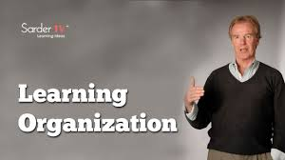
SEORANG PEMIMPIN HARUS MAMPU MENJADIKAN ORGANISASINYA SEBAGAI “ORGANISASI PEMBELAJAR”
WHAT IS A LEARNING ORGANIZATION ???

Slide 15
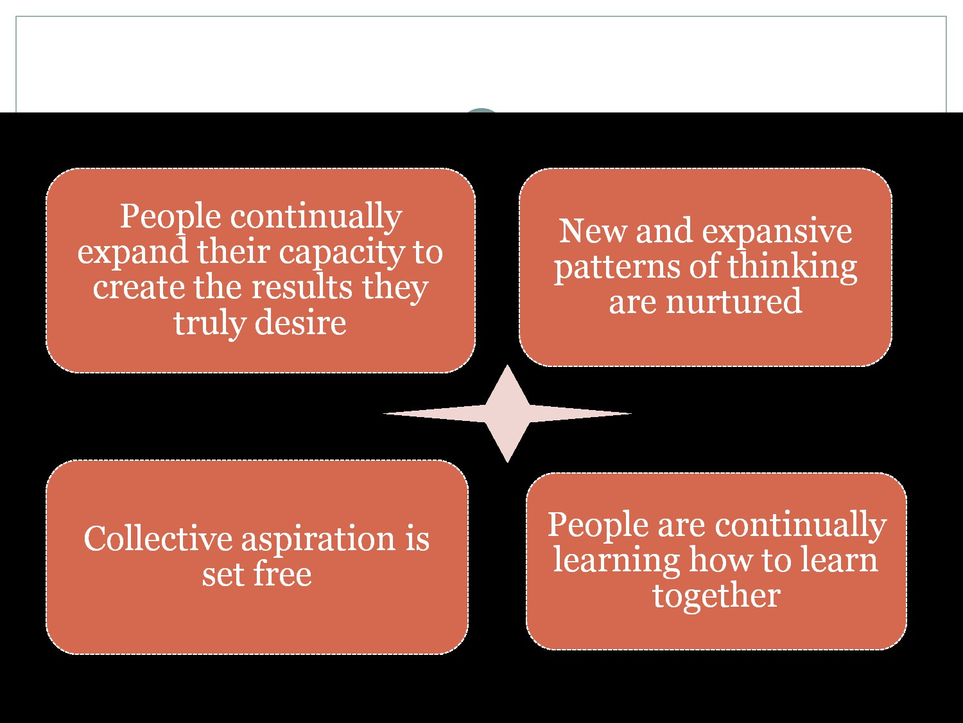
Learning Organization

Slide 16
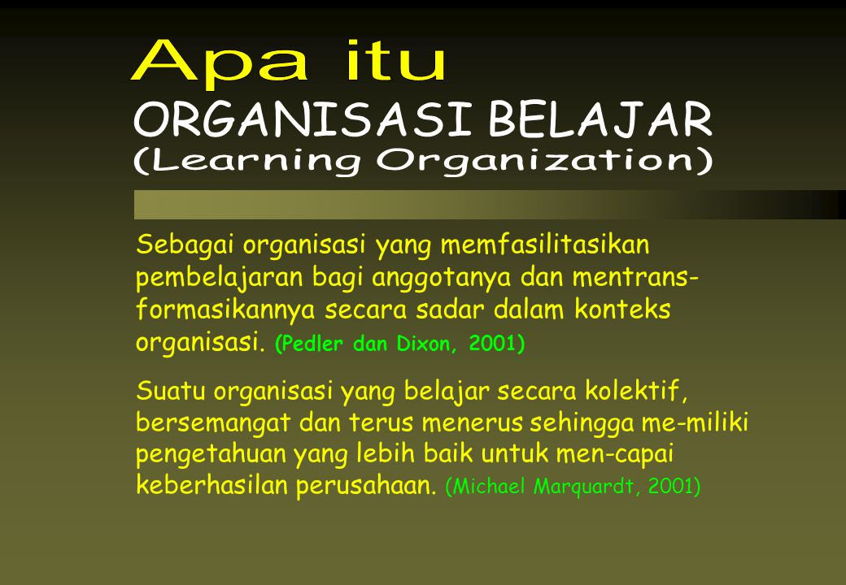

Slide 17

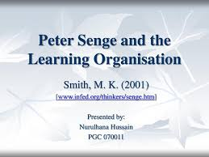

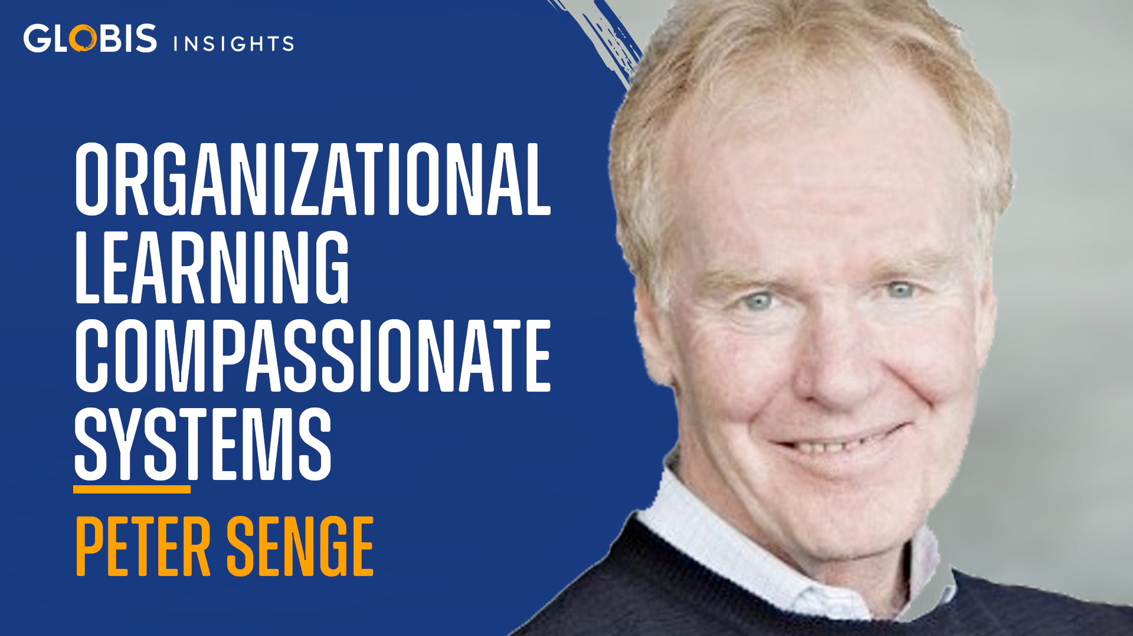
Menurut Senge, keberhasilan suatu organisasi sangat ditentukan oleh kemampuannya dalam mengembang-kan institusinya menjadi organisasi pembelajar

Slide 18
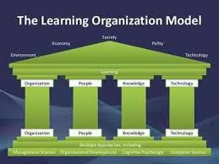
Learning organization (organisasi pembelajar) adalah organisasi yang secara terus menerus dan terencana memfasilitasi anggotanya agar mampu terus menerus berkembang dan mentransformasi diri baik secara kolektif maupun individual dalam usaha mencapai hasil yang lebih baik dan sesuai dengan kebutuhan yang dirasakan

Slide 19
MENGAPA ORGANISASI PEMBELAJAR DIPERLUKAN ????
Untuk menyiapkan sumber daya manusia yang mampu menyesuaikan diri dengan perubahan yang bergulir secara cepat.
Memenuhi kebutuhan organisasi terhadap tenaga kerja terdidik.
Mencapai tujuan melalui pemberdayaan semua komponen dalam organisasi dan perbaikan kualitas kinerja.

Slide 20
Organisasi pembelajar merupakan wadah bagi orang-orang yang terus menerus meningkatkan kapasitasnya untuk menciptakan hasil yang benar-benar diharapkan.
Idealnya di dalam organisasi pembelajar, setiap individu mampu mengembangkan berbagai pemikiran barunya, bebas menyampaikan aspirasinya, dan bagaimana masing-masing individu terus belajar bagaimana belajar bersama.
Untuk mencapai tujuan tersebut, Senge menyarankan penggunaan 5 komponen teknologi, yaitu: pemikiran sistem, penguasaan pribadi, model mental, visi bersama dan pembelajaran tim.

Slide 21
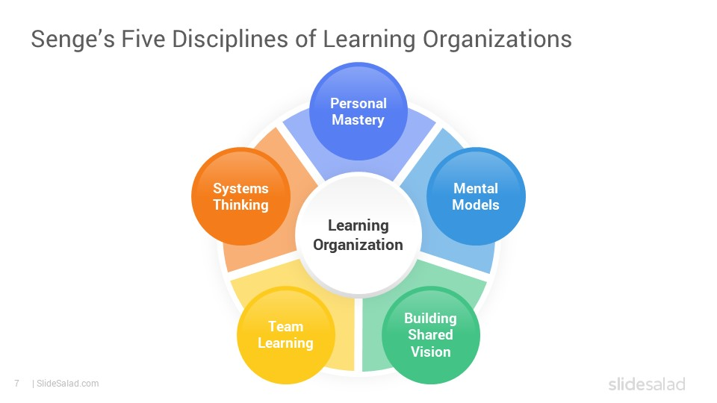

Slide 22
Personal Mastery.
Kemampuan untuk secara terus menerus dan sabar memperbaiki wawasan agar objektif dalam melihat realitas dengan pemusatan energi pada hal-hal yang strategis.
Organisasi pembelajaran memerlukan karyawan yang memiliki kompetensi yang tinggi, agar bisa beradaptasi dengan tuntutan perubahan, khususnya perubahan teknologi dan perubahan paradigma bisnis dari paradigma yang berbasis kekuatan fisik ke paradigma yang berbasis pengetahuan.

Slide 23
Mental Model.
Suatu proses menilai diri sendiri untuk memahami, asumsi, keyakinan, dan prasangka atas rangsangan yang muncul.
Mental model memungkinkan manusia bekerja dengan lebih cepat.
Namun, dalam organisasi yang terus berubah, mental model ini kadang-kadang tidak berfungsi dengan baik dan menghambat adaptasi yang dibutuhkan.
Dalam organisasi pembelajar, mental model ini didiskusikan, dicermati, dan direvisi pada level individual, kelompok, dan organisasi.

Slide 24
Shared Vision.
Komitmen untuk menggali visi bersama tentang masa depan secara murni tanpa paksaan.
Oleh karena organisasi terdiri atas berbagai orang yang berbeda latar belakang pendidikan, kesukuan, pengalaman serta budayanya, maka akan sangat sulit bagi organisasi untuk bekerja secara terpadu kalau tidak memiliki visi yang sama.
Selain perbedaan latar belakang karyawan, organisasi juga memiliki berbagai unit yang pekerjaannya berbeda antara satu unit dengan unit lainnya.
Untuk menggerakkan organisasi pada tujuan yang sama dengan aktivitas yang terfokus pada pencapaian tujuan bersama diperlukan adanya visi yang dimiliki oleh semua orang dan semua unit yang ada dalam organisasi.

Slide 25
Team Learning.
Kemampuan dan motivasi untuk belajar secara adaptif, generatif, dan berkesinambungan.
Kini makin banyak organisasi berbasis tim, karena rancangan organisasi dibuat dalam lintas fungsi yang biasanya berbasis team.
Kemampuan organisasi untuk mensinergikan kegiatan tim ini ditentukan oleh adanya visi bersama dan kemampuan berpikir sistemik seperti yang telah diuraikan di atas.
Namun tanpa adanya kebiasaan berbagi wawasan sukses dan gagal yang terjadi dalam suatu tim, maka pembelajaran organisasi akan sangat lambat, dan bahkan berhenti.
Pembelajaran dalam organisasi akan semakin cepat kalau orang mau berbagi wawasan dan belajar bersama-sama. Berbagi wawasan pengetahuan dalam tim menjadi sangat penting untuk peningkatan kapasitas organisasi dalam menambah modal intelektualnya

Slide 26
System Thinking.
Organisasi pada dasarnya terdiri atas unit yang harus bekerja sama untuk menghasilkan kinerja yang optimal.
Unit-unit itu antara lain ada yang disebut divisi, direktorat, bagian, atau cabang.
Kesuksesan suatu organisasi sangat ditentukan oleh kemampuan organisasi untuk melakukan pekerjaan secara sinergis.
Kemampuan untuk membangun hubungan yang sinergis ini hanya akan dimiliki kalau semua anggota unit saling memahami pekerjaan unit lain dan memahami juga dampak dari kinerja unit tempat dia bekerja pada unit lainnya

Slide 27
Tips sederhana untuk memulai menjadi pemimpin yang baik :
Jadilah sumber energi untuk orang lain. Setiap orang yang berjumpa dengan anda senang karena selalu mendapatkan “sesuatu.” Bahkan bukan hanya senang, mereka menjadi lebih semangat untuk berkarya dan bertumbuh. Kehadiran anda dinanti dan menjadi sumber inspirasi.

Slide 28
Kurangi memberi instruksi.
Pemimpin sering identik dengan pemberi perintah.
Boleh jadi pernyataan ini benar.
Namun pemimpin yang ingin melahirkan pemimpin justru harus belajar mengurangi memberi instruksi.
Ia harus lebih banyak memberi tantangan kepada orang-orang yang dipimpin.
Anggota tim akan diberi banyak kesempatan untuk berkreasi, mencari solusi sehingga mereka merasa keberadaanya sangatlah berarti. Sang pemimpin akan lebih sabar mendengarkan dan menyiapkan pertanyaan yang cerdas.

Slide 29
Ubahlah dari pemberi solusi menjadi penggali solusi.
Karena pengalaman dan jam terbang yang dimiliki, seorang pemimpin biasanya sudah tahu banyak jawaban atas berbagai hal.
Namun pemimpin yang ingin melahirkan pemimpin perlu menahan diri untuk memberikan jawaban atau solusi.
Pemimpin harus menggali berbagai solusi atas berbagai persoalan yang terjadi.
Memang perlu waktu dan kesabaran, tetapi begitulah bila kita ingin orang-orang yang kita pimpin lebih berdaya dan kelak siap menjadi pemimpin yang lebih hebat dari kita, karena salah satu ciri keberhasilan kita sebagai seorang pemimpin adalah manakala kita berhasil melahirkan atau menciptakan pemimpin-pemimpin baru yang bahkan lebih hebat dari kita.

Slide 30

Terima kasih.

